Slide 1
ВЕЛИКИЙ БОСИН
СТАРТ

Slide 2
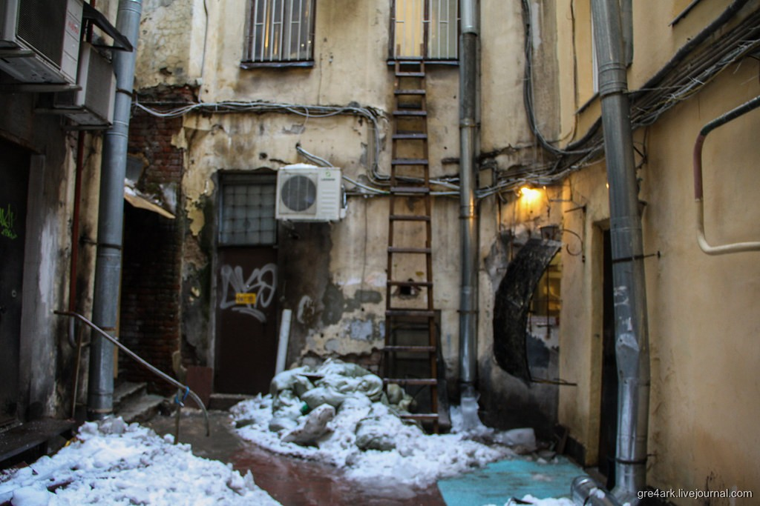

Надо найти новую жертву
УХ… Давно я не охотился…

Slide 3
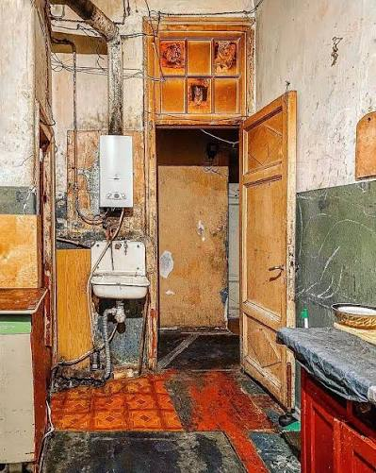
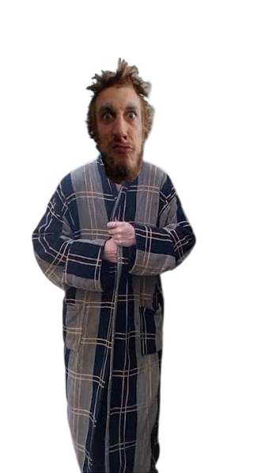
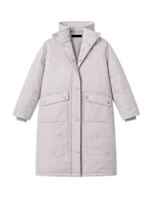

Для начала мне надо одеться
Четко, осталось найти мой инструмент)
Вот и все, пора выбирать пирожка)))))))))

Slide 4
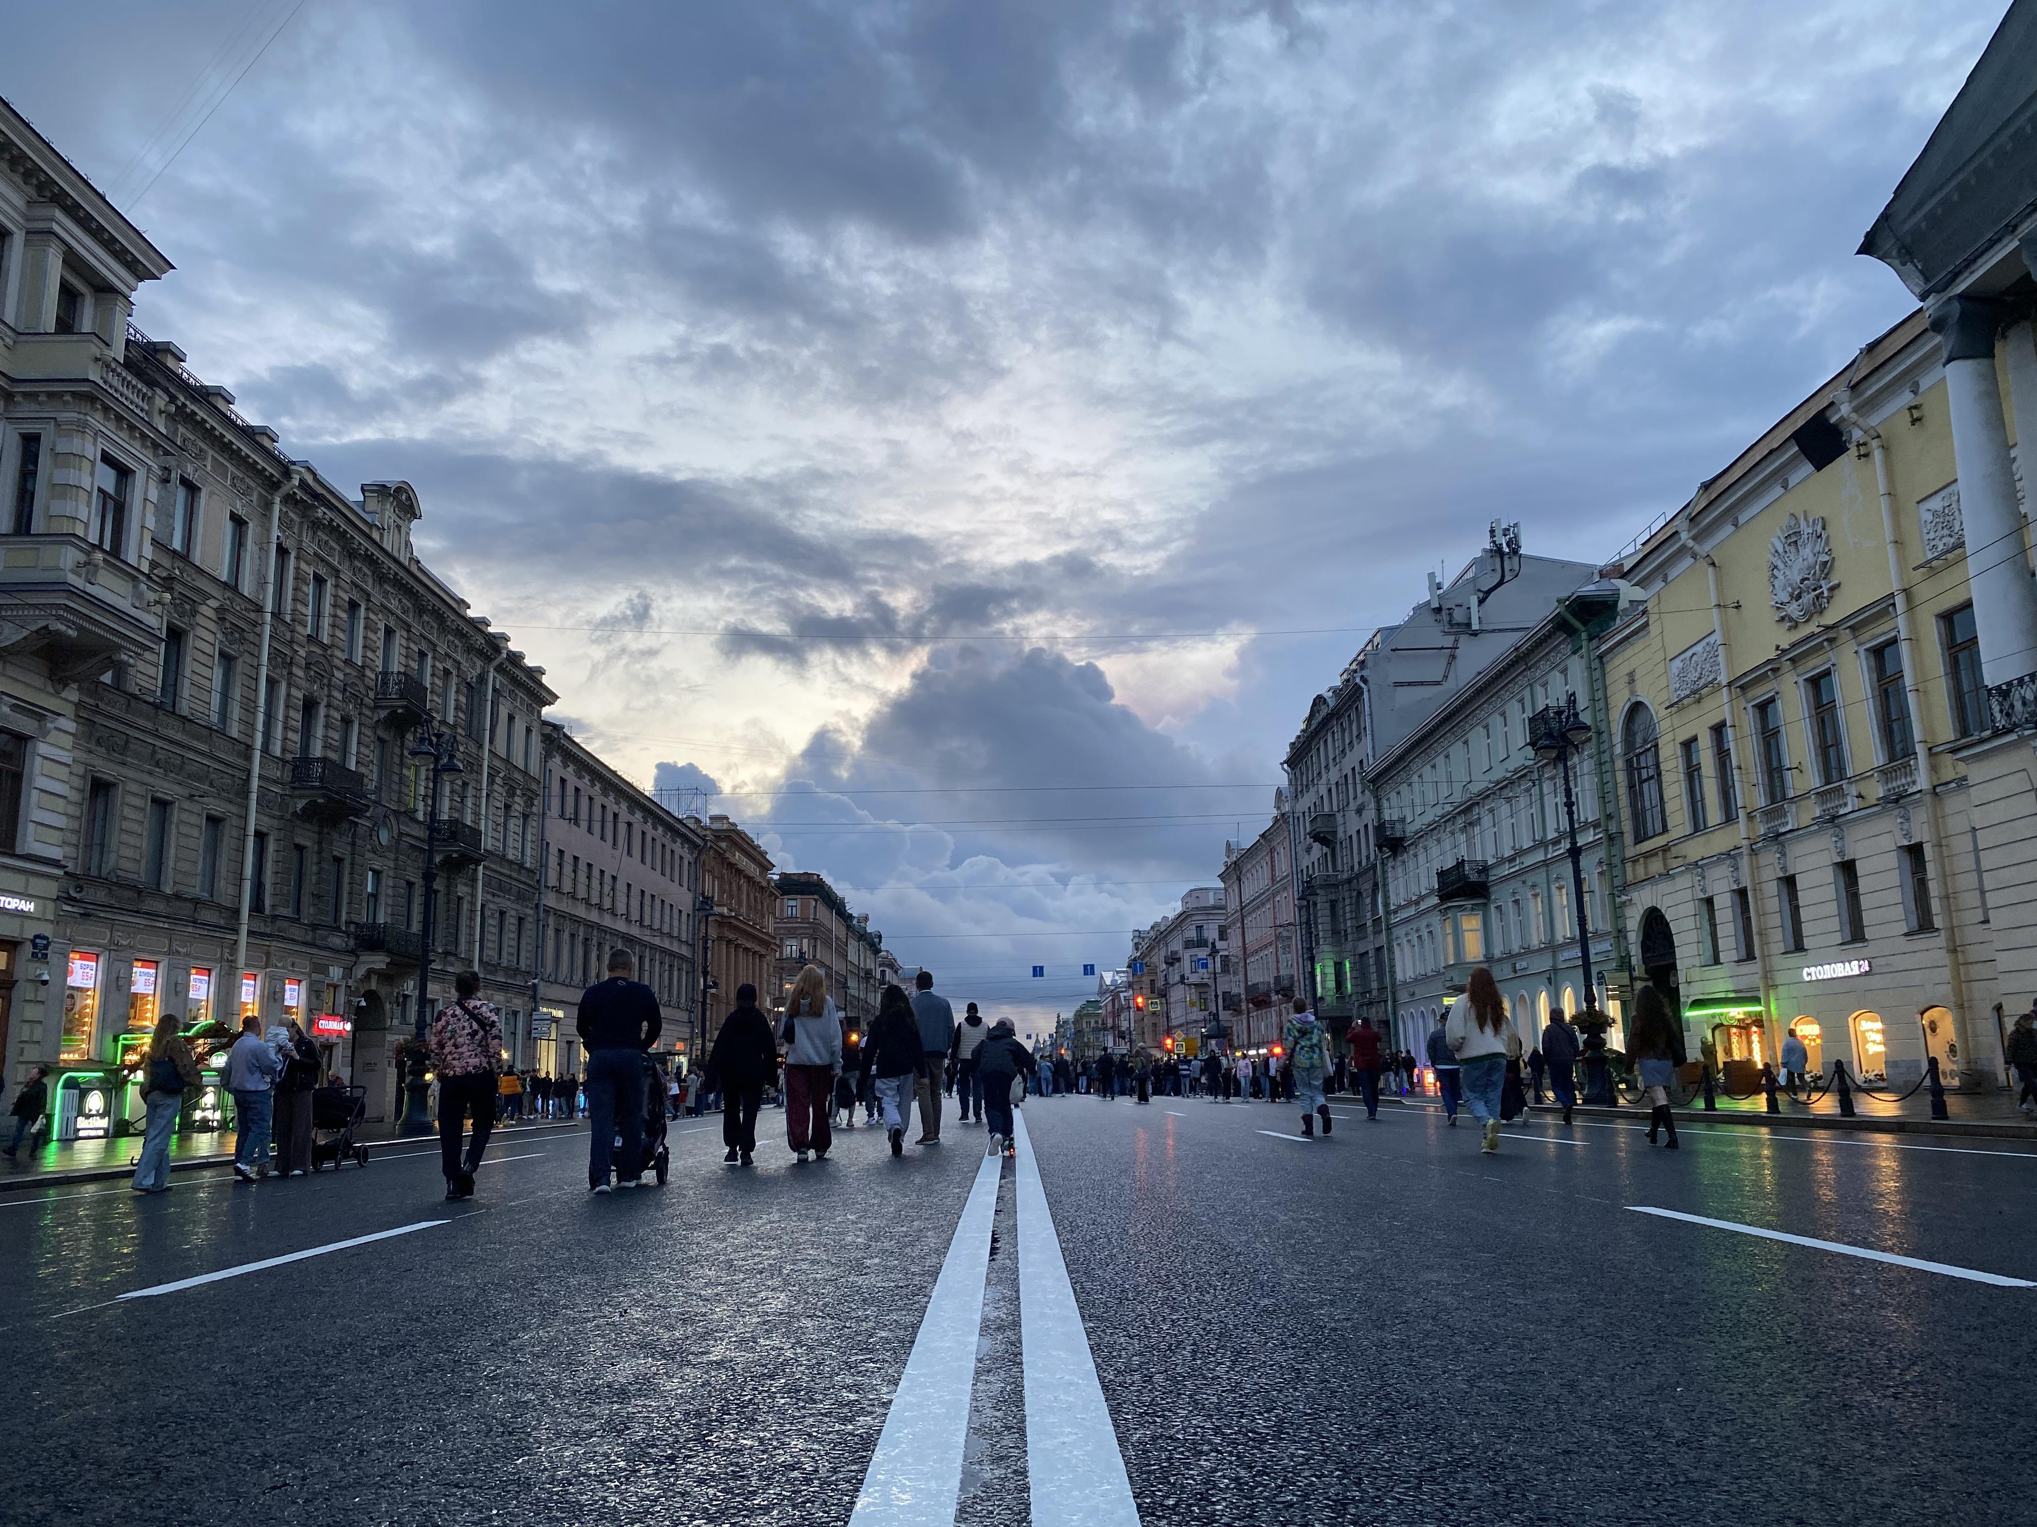
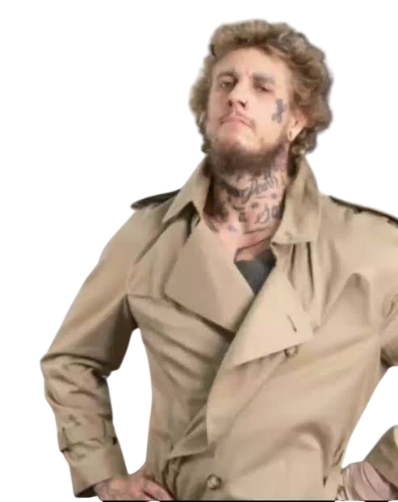
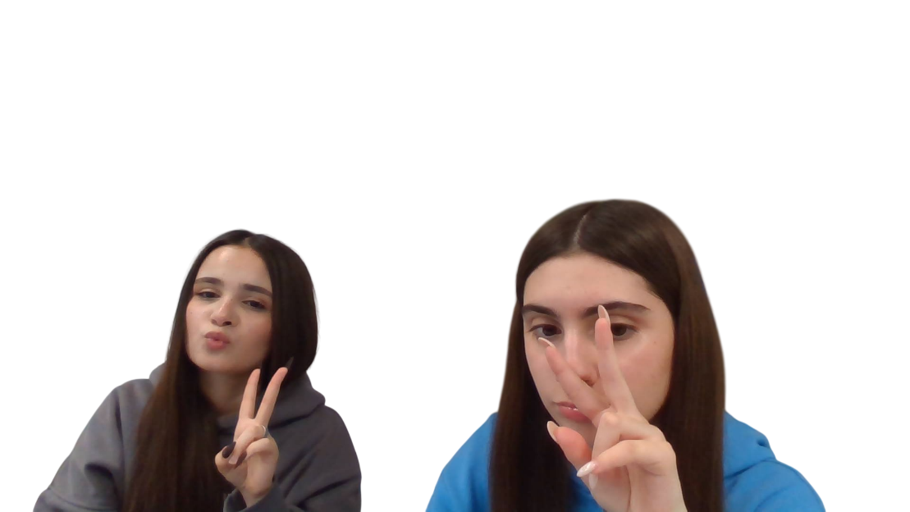
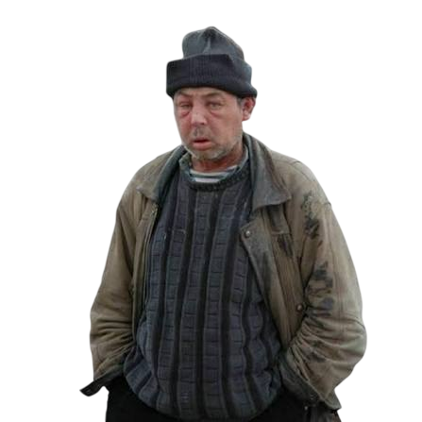
А тут людно, помоги выбрать жертву
АААААА, ЖЕНЩИНА
(бо не любит женщин)
А этот ниче такой

Slide 5
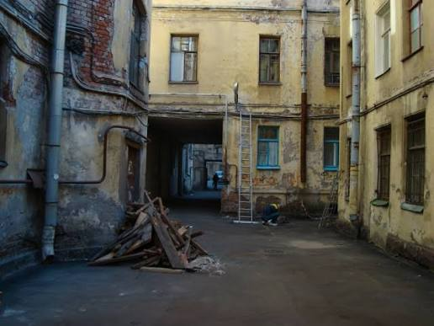

Че те надо?
Что скажешь?
Я похож на психа?
Да
Ну тоже верно

Slide 6
